Slide 2
พระบาทสมเด็จพระพุทธยอดฟ้าจุฬาโลกมหาราช (รัชกาลที่ ๑) พระนามเดิม คือ สมเด็จเจ้าพระยามหากษัตริย์ศึก ทรงได้รับการสนับสนุนจากขุนนางและไพร่ฟ้าประชาชนให้ปราบดาภิเษกขึ้นครองราชสมบัติ
พระบาทสมเด็จพระพุทธยอดฟ้าจุฬาโลกมหาราชได้โปรดเกล้าฯ ให้ประกอบพระราชพิธีบรมราชาภิเษกโดยสังเขป เมื่อวันที่ ๑๐ มิถุนายน พ.ศ. ๒๓๒๕ ได้ทรงสถาปนาราชวงศ์จักรีขึ้น

Slide 3
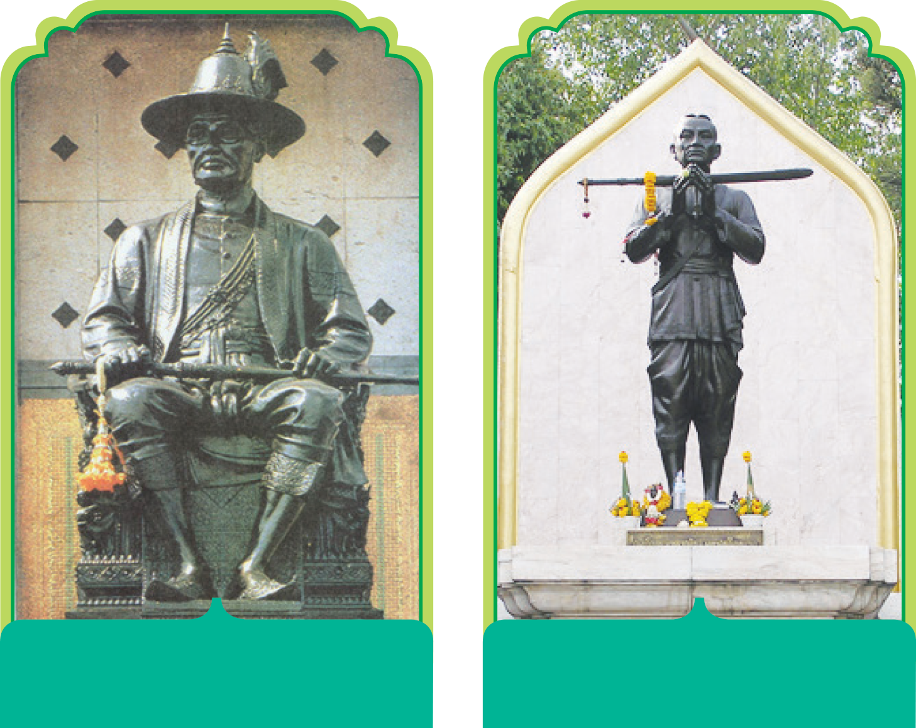
ที่มา : สารานุกรมประวัติศาสตร์ไทย เล่ม ๑, อักษร ก ฉบับราชบัณฑิตยสถาน, หน้า ๑๒๔.

Slide 4
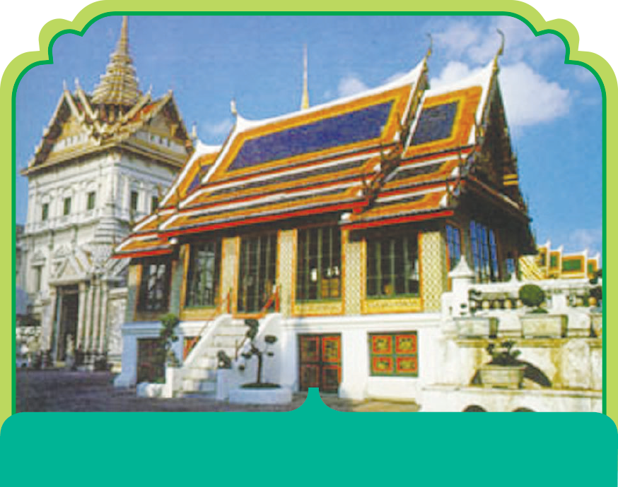
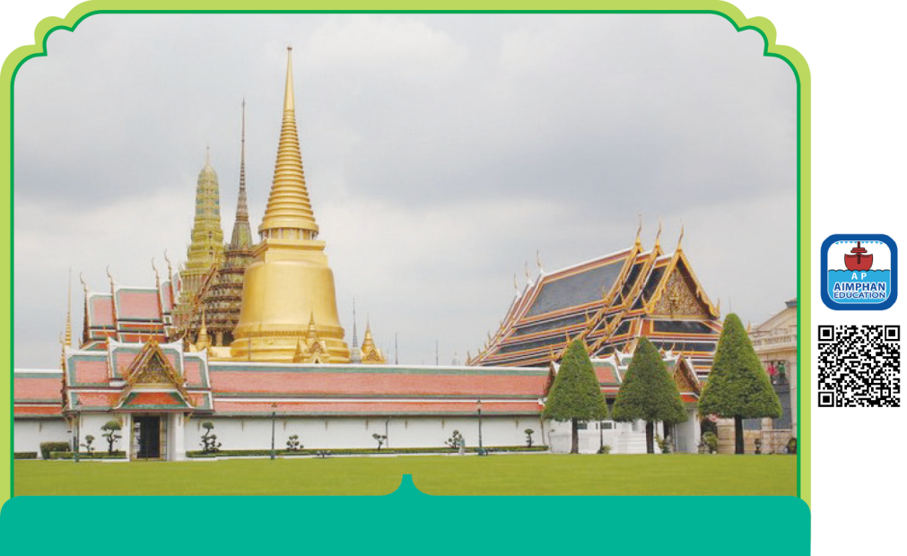
การสร้างพระนครและพระบรมมหาราชวัง เสร็จสิ้นใน พ.ศ. ๒๓๒๘ แล้วได้ทรงพระกรุณาโปรดเกล้าฯ ให้จัดพระราชพิธีบรมราชาภิเษกอย่างเต็มแบบแผนโบราณราชประเพณีและจัดพิธีสมโภชพระนคร พร้อมทั้งพระราชทานนามราชธานีแห่งใหม่ว่า..

Slide 5
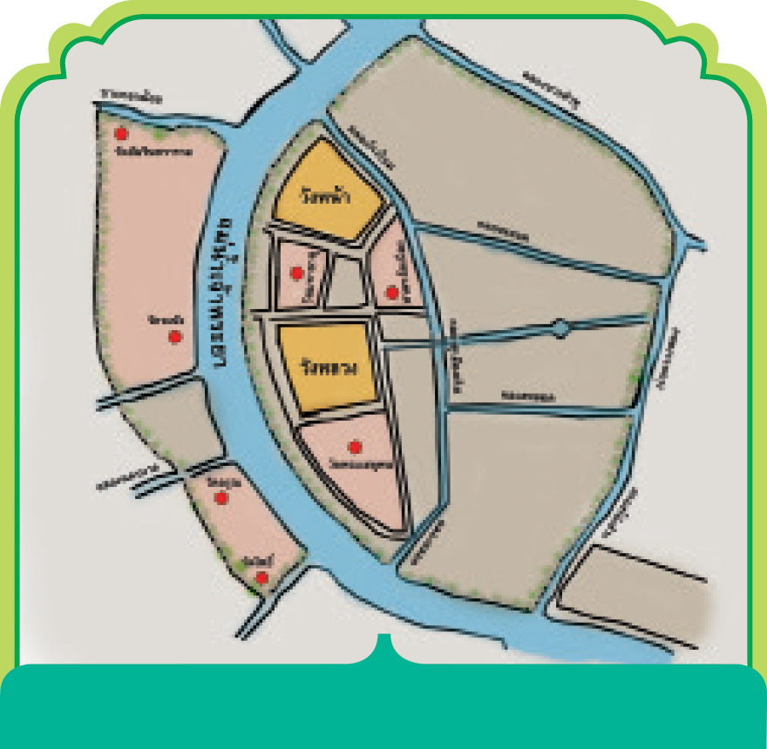
“กรุงเทพมหานคร บวรรัตนโกสินทร์ มหินทรายุธยา มหาดิลกภพ นพรัตนราชธานีบุรีรมย์ อุดมราชนิเวศน์ มหาสถาน อมรพิมานอวตารสถิต สักกะทัตติยวิษณุ กรรมประสิทธิ์”
ต่อมาพระบาทสมเด็จพระจอมเกล้าเจ้าอยู่หัวเปลี่ยนนามราชธานีเป็น “กรุงเทพมหานคร อมรรัตนโกสินทร์”

Slide 6
อาณาจักรรัตนโกสินทร์ตั้งอยู่ในบริเวณที่ราบลุ่มแม่น้ำเจ้าพระยาที่อุดมสมบูรณ์ ผู้คนสามารถดำรงชีวิตด้วยการเกษตร ทั้งเพาะปลูก เลี้ยงสัตว์ และประมง
อาณาจักรรัตนโกสินทร์ได้รับสืบทอดความเจริญรุ่งเรืองมาจากอาณาจักรอยุธยาและธนบุรี รวมทั้งอาณาจักรอื่นๆ ที่เคยรุ่งเรืองอยู่ในดินแดนที่เป็นประเทศไทยในปัจจุบันนี้ทั้งขนบธรรมเนียมประเพณี รูปแบบการปกครอง ศิลปกรรม เศรษฐกิจและการค้า โดยได้มีการปรับปรุงเปลี่ยนแปลงให้เหมาะสม

Slide 7
ความมั่งคงของสถาบันพระมหากษัตริย์
^{การส่งเสริมการค้าระหว่างประเทศ}
ภายหลังจากไทยทำสนธิสัญญาเบาว์ริงกับอังกฤษ ใน พ.ศ. ๒๓๙๘ การค้ากับชาติตะวันตกได้เจริญรุ่งเรือง ทำให้ข้าวกลายเป็นสินค้าออกที่สำคัญ
การส่งเสริมทางการค้าระหว่างประเทศยังเป็นผลให้ไทยรับความเจริญทางวิทยาการด้านต่างๆ เช่น การแพทย์และสาธารณสุข การศึกษาตามแบบตะวันตก

Slide 8
การขยายอำนาจทางการเมืองเพื่อเสริมสร้างความมั่นคงของอาณาจักร และการปฏิรูปประเทศให้ทันสมัยตามแบบตะวันตกทำให้สามารถรักษาเอกราชของชาติไว้ได้
^{ทางด้านตะวันตก}
^{ทางเหนือ}
^{ทางตะวันออก}
^{ทางใต้}

Slide 9
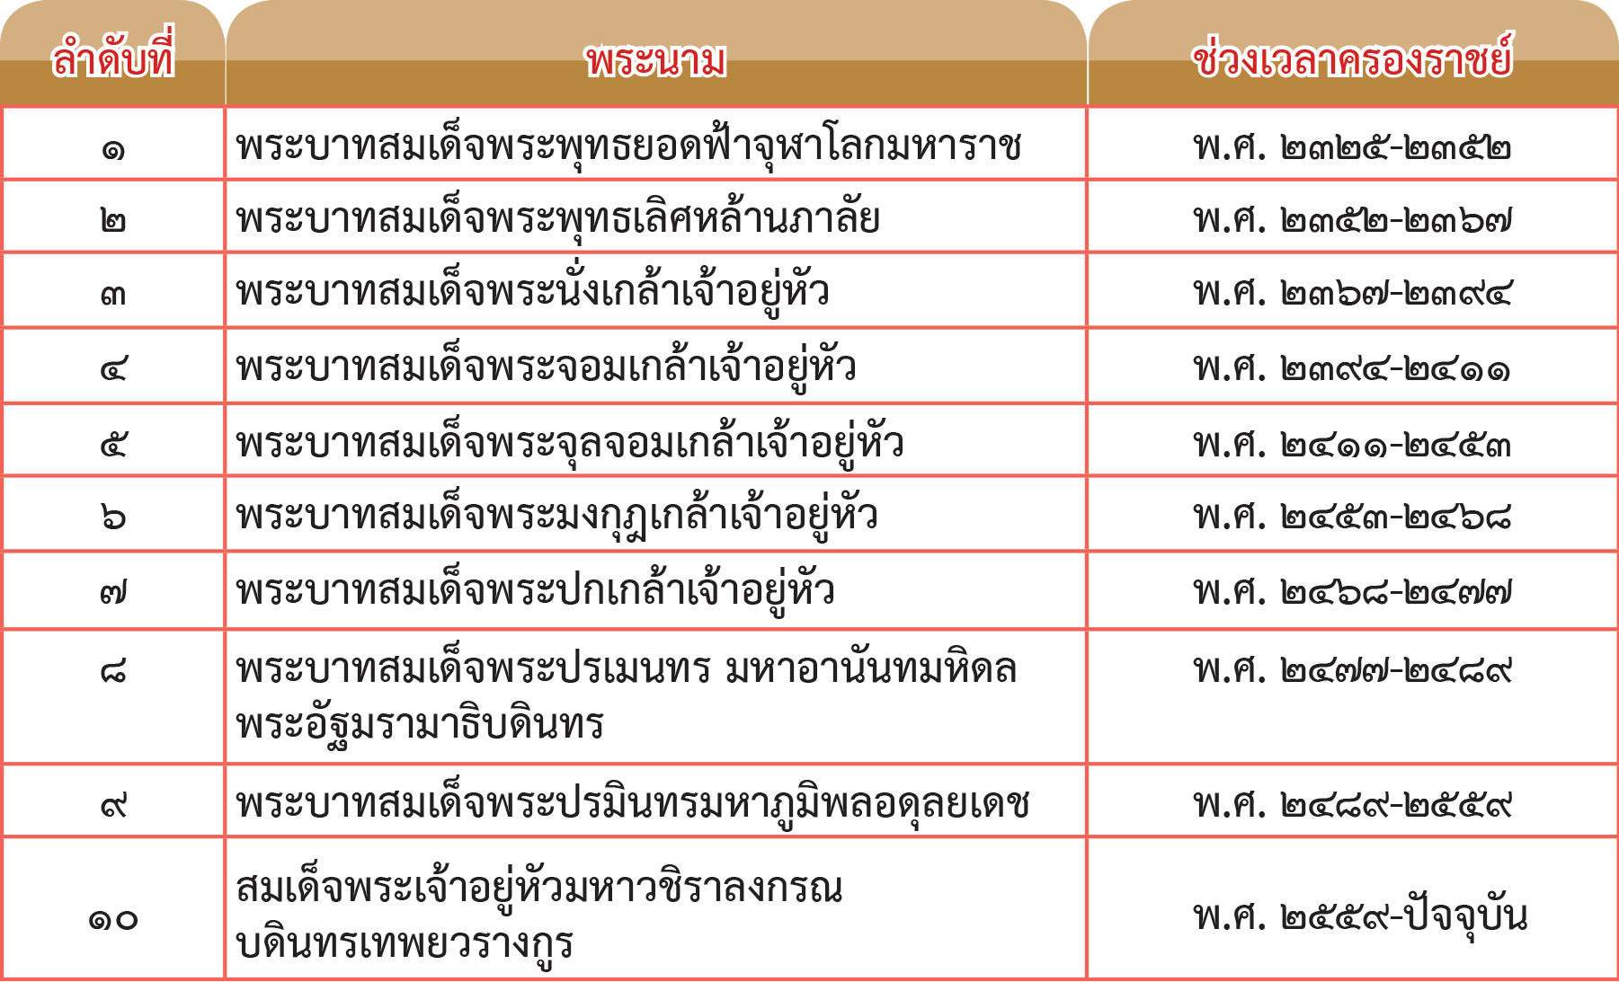

Slide 10
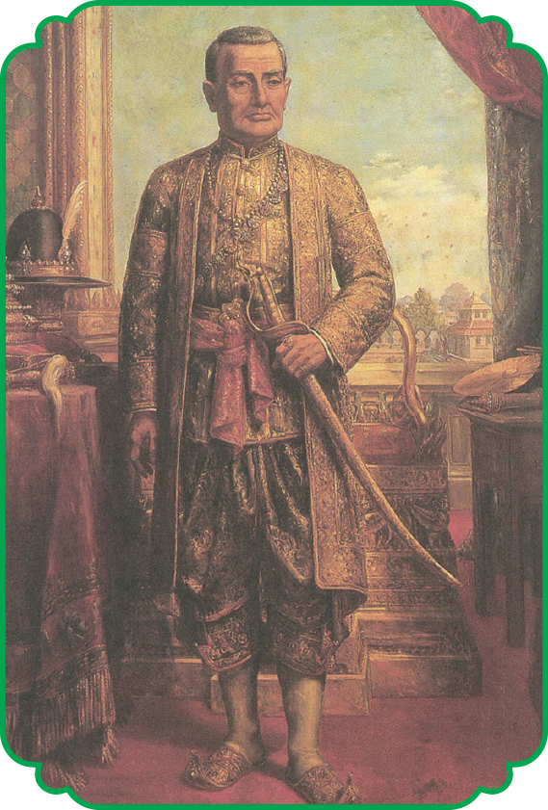
^{รัชกาลที่ ๑}

Slide 11
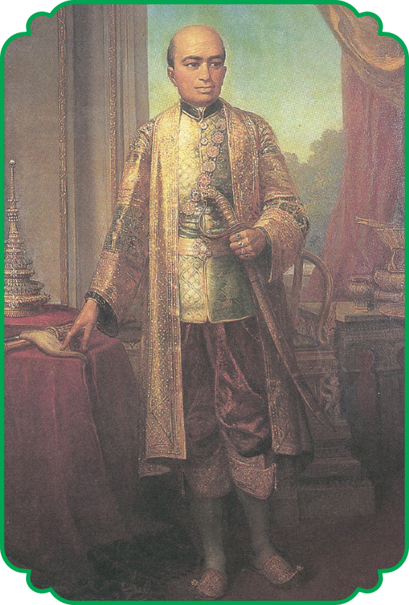
^{รัชกาลที่ ๒}

Slide 12
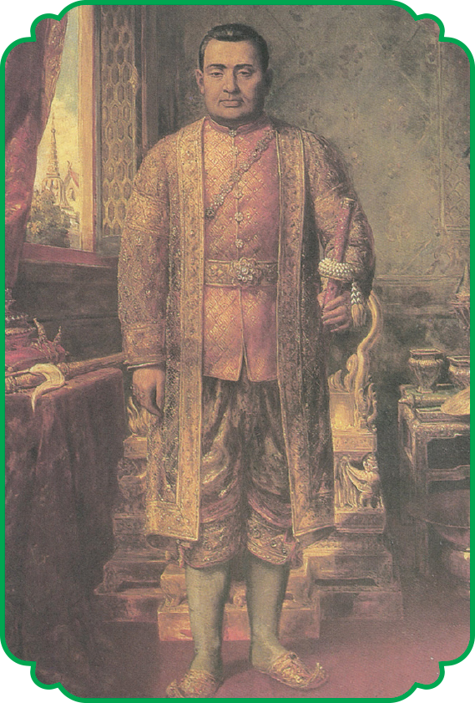
^{รัชกาลที่ ๓}

Slide 13
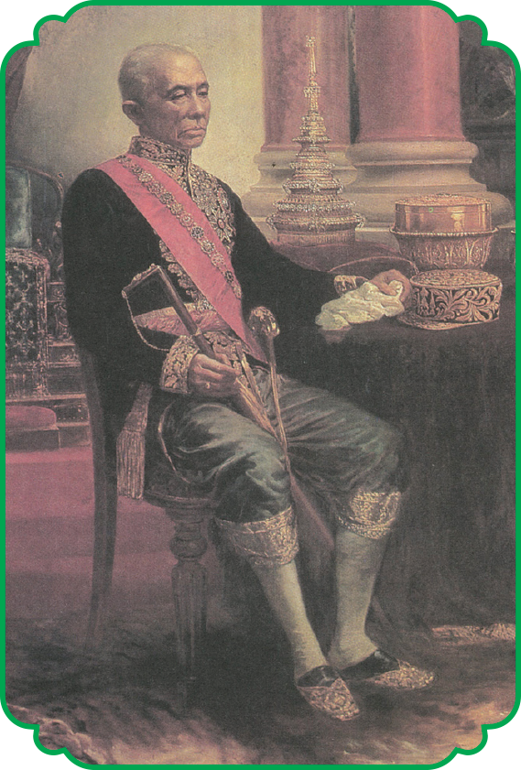
^{รัชกาลที่ ๔}

Slide 14
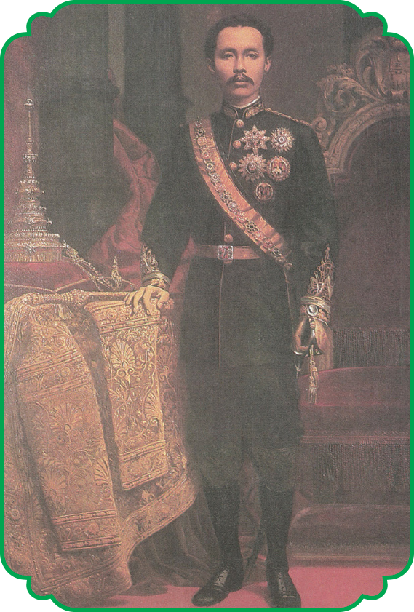
^{รัชกาลที่ ๕}

Slide 15
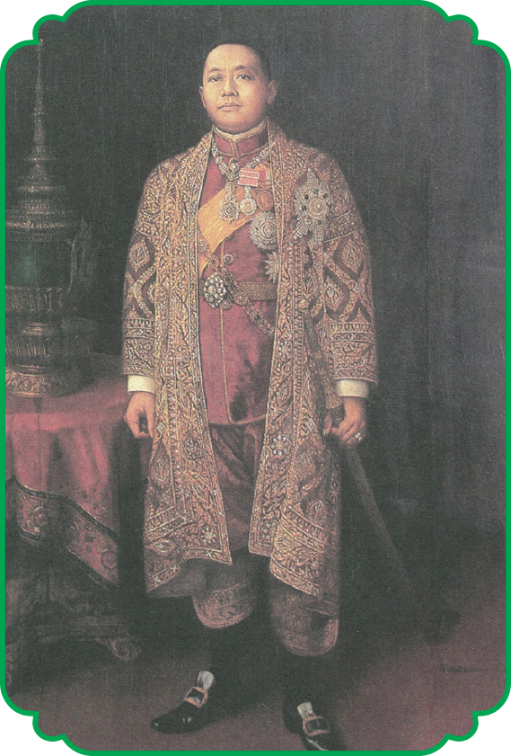
^{รัชกาลที่ ๖}

Slide 16
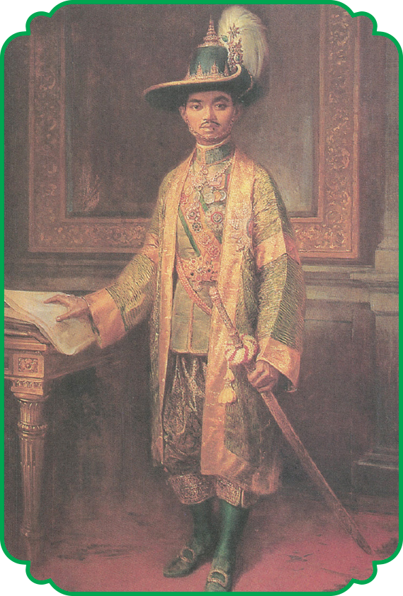
^{รัชกาลที่ ๗}

Slide 17
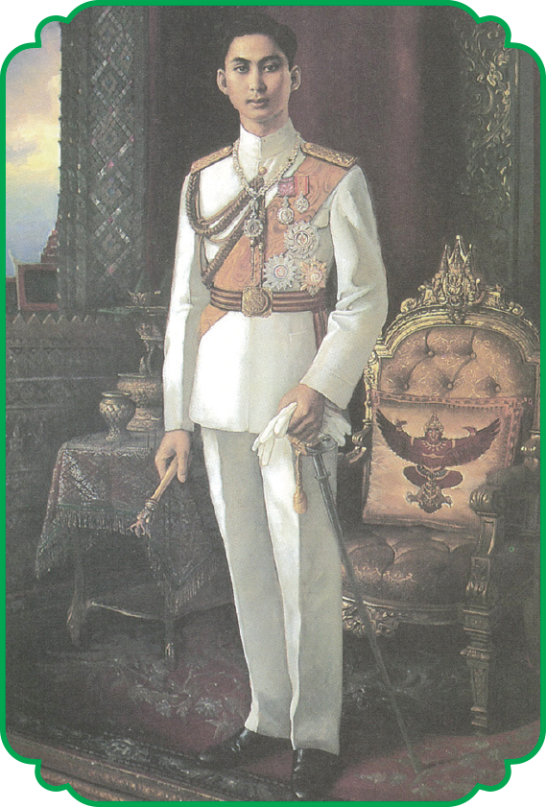
^{รัชกาลที่ ๘}

Slide 18
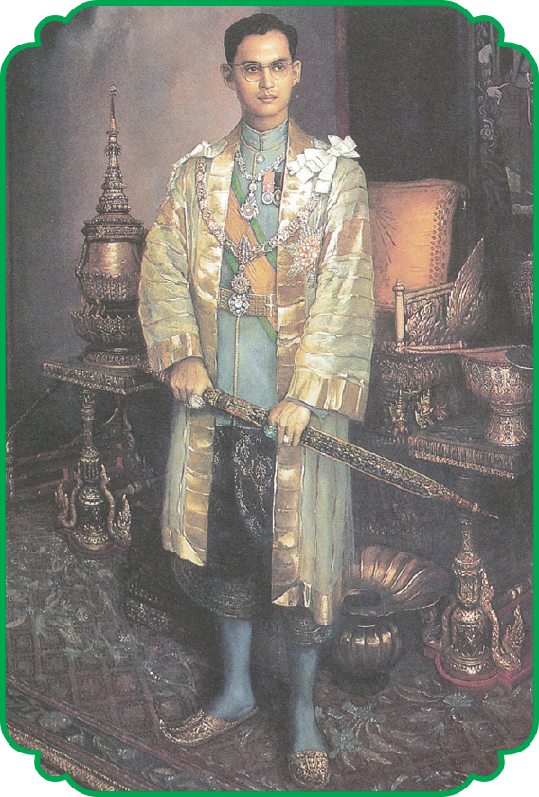
^{รัชกาลที่ ๙}

Slide 19
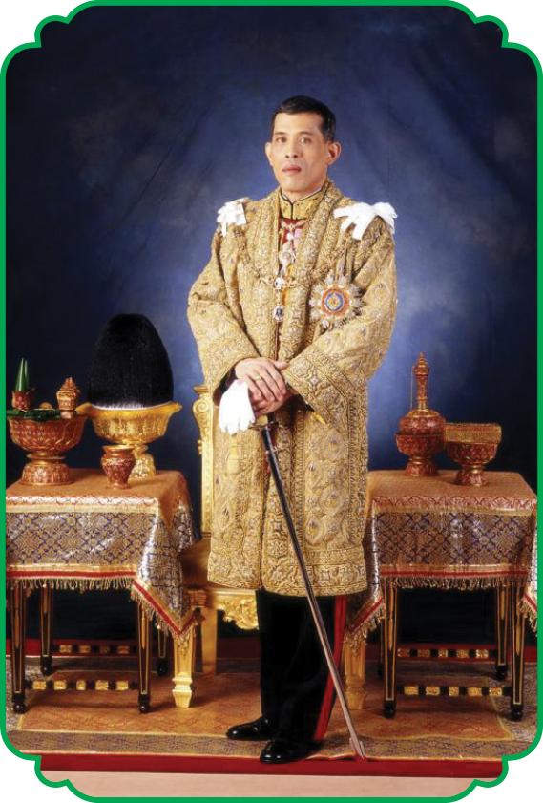
^{รัชกาลที่ ๑๐}

Slide 20
การปกครองสมัยรัตนโกสินทร์ตอนต้นยังคงเป็นแบบการปกครองสมัยอยุธยา คือปกครองด้วยระบอบสมบูรณาญาสิทธิราชย์ ตามแนวคิด การปกครองโดยธรรมหรือธรรมราชา และหลักสมมติเทพ

Slide 21
การปกครองส่วนกลาง หรือการปกครองในเขตราชธานี
^{กรมมหาดไทย}
^{กรมพระกลาโหม}
^{กรมพระกลาโหม}
^{กรมเวียงหรือกรมเมือง}
^{กรมวัง}
^{กรมคลัง}
^{กรมนา}

Slide 22
^{การปกครองหัวเมือง}
^{หัวเมืองขั้นใน}
^{หัวเมืองชั้นนอก}
^{หัวเมืองชั้นนอก}

Slide 23
การปกครองส่วนกลาง หรือการปกครองในเขตราชธานี
^{(๑) กรมมหาดไทย}
มีหน้าที่บังคับบัญชาหัวเมืองฝ่ายเหนือและเมืองประเทศราช
^{(๒) กรมพระกลาโหม}
บังคับบัญชาหัวเมืองปักษ์ใต้และเมืองประเทศราช
^{(๓) กรมท่า}
เป็นกรมว่าการต่างประเทศอย่างเดียวไม่ต้องปกครองหัวเมือง
^{(๔) กรมวัง}
ว่าการในพระราชวัง และกรมซึ่งใกล้เคียงกับราชการ ในองค์พระเจ้าแผ่นดิน

Slide 24
^{(๕) กรมเมือง}
ว่าการโปลิศ การบัญชีคนและการรักษาคนโทษ
^{(๖) กรมนา}
ว่าการเพาะปลูก การค้าขาย ป่าไม้ บ่อแร่
^{(๗) กรมพระคลัง}
จัดการเกี่ยวกับภาษีอากรและเงินที่จะรับจ่ายในแผ่นดินทั้งสิ้น
^{(๘) กรมยุติธรรม}
บังคับบัญชาศาลที่จะชำระความทั้งความแพ่ง ความอาญานครบาล อุทธรณ์ทั่วราชอาณาจักร

Slide 25
^{(๙) กรมยุทธนาธิการ}
มีหน้าที่จัดการในกรมทหารบก ทหารเรือซึ่งจะมีผู้บัญชาการ ทหารบก ทหารเรือ ต่างหากอีก
^{(๑๐) กรมธรรมการ}
มีหน้าที่บังคับบัญชาเกี่ยวกับพระสงฆ์และบังคับการโรงเรียน และโรงพยาบาลทั่วราชอาณาจักร
^{(๑๑) กรมโยธาธิการ}
มีหน้าที่ตรวจตราการก่อสร้าง ทำถนน ขุนคลองและการช่างทั่วไป รวมทั้งการไปรษณีย์โทรเลข และรถไฟ ซึ่งจะมีต่อไป
^{(๑๒) กรมมุรธาธิการ}
มีหน้าที่รักษาพระราชลัญจกร รักษาพระราชกำหนดกฎหมาย และหนังสือราชการทั้งปวง

Slide 26
^{จัดตั้งหน่วยราชการ ๑๒ หน่วยงาน}
ประกาศตั้งกระทรวงแบบใหม่ พ.ศ. ๒๔๓๕
การปฏิรูประบบบริหารราชการส่วนภูมิภาค
การปรับปรุงการปกครองส่วนท้องถิ่น

Slide 27
การปฏิรูปการปกครองทำให้ประเทศไทยมีสภาพเป็นรัฐประชาชาติ (Nation State) อย่างแท้จริง
^{ด้านการพัฒนาทางการเมือง}
^{ผลกระทบต่อการปกครองส่วนภูมิภาค}

Slide 28
สภาพทางการเมือง เศรษฐกิจ และสังคม
ความขัดแย้งทางความคิดและมูลค่าเหตุส่วนตัวระหว่างพระราชวงศ์
^{กับกลุ่มผู้นำการปฏิวัติ}
ความไม่มั่นคงของสถานะทางการเงินของประเทศในภาวะเศรษฐกิจตกต่ำทั่วโลก

Slide 29
คณะราษฎร คือ กลุ่มบุคคลซึ่งเป็นนักศึกษาจากต่างประเทศที่มีระบอบการปกครองแบบประชาธิปไตย
^{สถาบันพระมหากษัตริย์}
^{คณะกรรมการราษฎร}
^{สภาผู้แทนราษฎร}
^{ศาล}

Slide 30
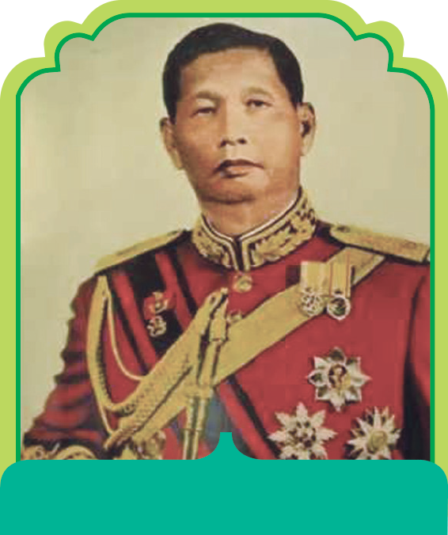
จอมพล สฤษดิ์ ธนะรัชต์ ได้ก้าวขึ้นมาเป็นรัฐบาลแทนในช่วงปี พ.ศ. ๒๕๐๑-๒๕๐๖ รัฐบาลทหารได้ยุติการปกครองแบบรัฐสภาโดยออกพระราชบัญญัติยกเลิกพระราชบัญญัติพรรคการเมือง พ.ศ. ๒๔๙๘ และประกาศให้สภาผู้แทนราษฎรและคณะรัฐมนตรีสิ้นสุดลง

Slide 31
เป็นการรวมพลังครั้งสำคัญของปัญญาชนและชนชั้นกลาง นำโดยขบวนการนิสิตนักศึกษา เพื่อขับไล่ผู้นำทางการเมืองที่ผูกขาดอำนาจทางการเมืองมานานกว่า ๑๐ ปี ผู้เข้าร่วมเดินขบวนเป็นจำนวนมากนับแสนคน และเรียกร้องให้ผู้นำประเทศในเวลานั้นคือ จอมพล ถนอม กิตติขจร และจอมพล ประภาส จารุเสถียร ลาออกจากตำแหน่ง

Slide 32
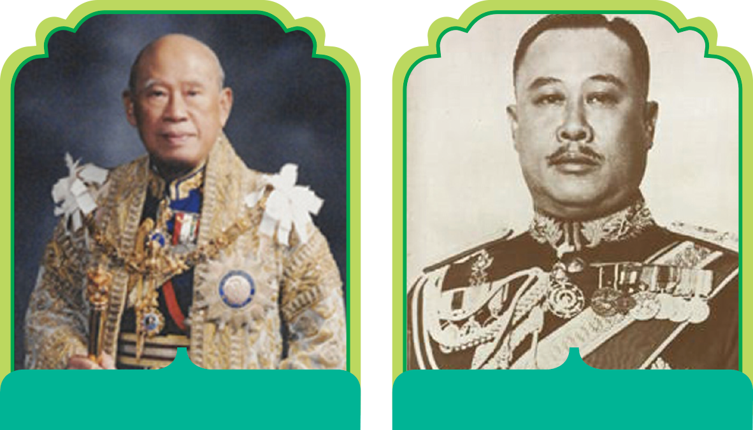

Slide 33
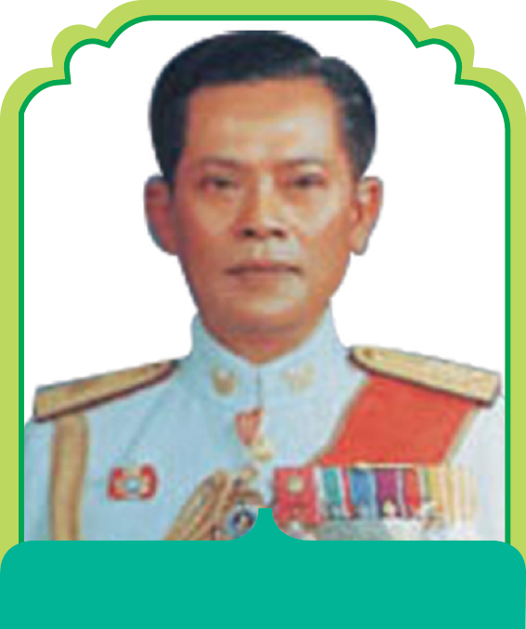
สืบเนื่องจากเหตุการณ์ ๑๔ ตุลาคม ๒๕๑๖ เกิดจากความขัดแย้ง ซึ่งแบ่งออกเป็น ๒ ขั้วทางความคิดชัดเจน ฝ่ายซ้ายคือพวกที่มีแนวคิดอุดมการณ์สังคมนิยม และ ฝ่ายขวาคือพวกอนุรักษ์นิยมที่ไม่ต้องการเปลี่ยนแปลงใดๆ ความขัดแย้งได้เกิดเป็นความรุนแรงถึงขั้นนองเลือด

Slide 34
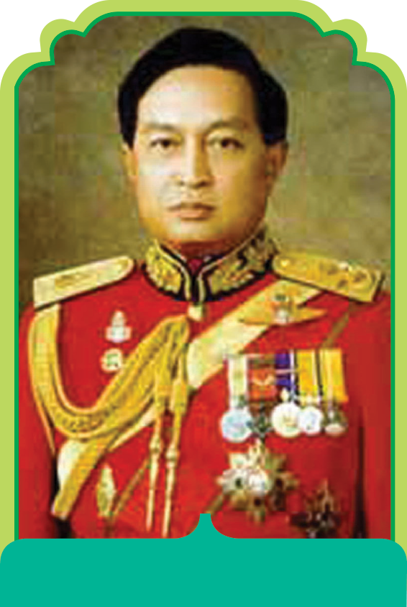
พลเอก สุจินดา คราประยูร ขึ้นดำรงตำแหน่งนายกรัฐมนตรี มีการเดินขบวนเคลื่อนไหวคัดค้านการเข้ามากุมอำนาจทางการเมืองจนกลายเป็นเหตุการณ์เดือนพฤษภาคมที่จบลงด้วยการนองเลือด ระหว่างวันที่ ๑๗-๒๐ พฤษภาคม พ.ศ. ๒๕๓๕ ซึ่งต่อมาเรียกว่า เหตุการณ์พฤษภาทมิฬ

